Slide 1

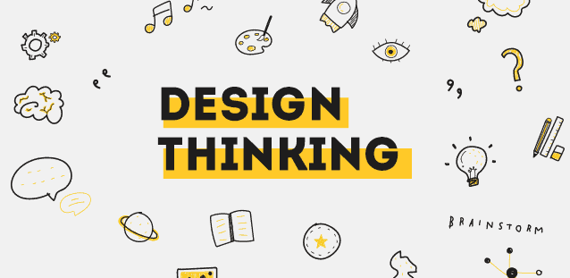


Aplicado à Resolução de Problemas

Slide 2

Apresentação
Emmanoel Monteiro
@emmanoelmonteiro
Msc. Engenharia de Software (UFRN), Esp. em Gestão de Projetos (FAL), Esp. em Gestão Estratégica de Sistemas (UFRN) e graduado em Administração (FACEN).

Slide 3

O que é Design Thinking?

Slide 4

O que é Design Thinking?
Basicamente, o Design Thinking é uma técnica, como a própria tradução diz, "desenhar o pensamento". Esta técnica envolve um conjunto de atividades que visam solucionar um problema. O grande diferencial desse método é justamente sua praticidade e perspectiva diferenciada dos problemas apresentados.

Slide 5
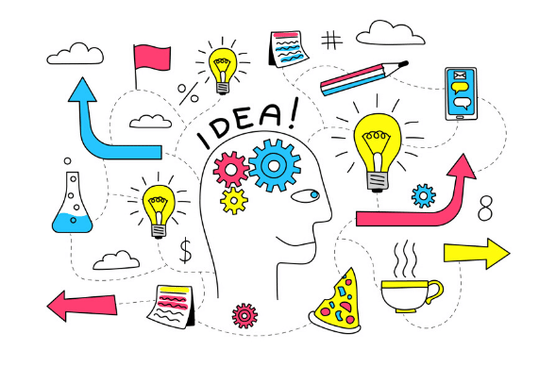
O que é Design Thinking?

Slide 6

Origem Design Thinking.
O Design Thinking é uma evolução da teoria do Design que foi criada somente na década de 60. Diferente da Medicina, da Matemática e da Filosofia, que tem séculos de desenvolvimento, o Design ainda é muito novo.
Na década de 90 os primeiros processos metodológicos do Design foram desenvolvidos e culminaram com a criação da IDEO, a mais famosa agência de Design em todo mundo. O termo Design Thinking surgiu dentro da IDEO e foi criado por David Kelley, um dos fundadores da agência.

Slide 7
Origem Design Thinking.
O termo ganhou popularidade graças às crenças dos fundadores da IDEO de que qualquer profissional pode usar o Design Thinking para solucionar problemas complexos. Eles realmente acreditam que não é necessário ser designer para implementar o Design Thinking.
Após alguns anos, a metodologia foi apresentada e discutida no reconhecido Fórum Econômico Mundial de Davos em 2006 e saiu na capa das Revistas Harvard Business Review em 2008 e na HSM Management em 2009.

Slide 8

Origem Design Thinking.
Harvard Business Review June 2008

Slide 9
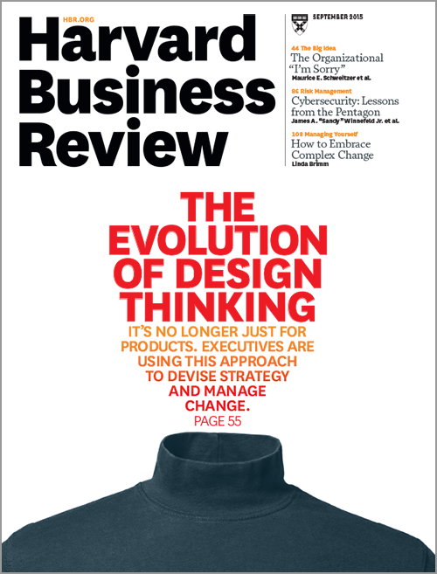
Origem Design Thinking.
Harvard Business September 2015

Slide 10
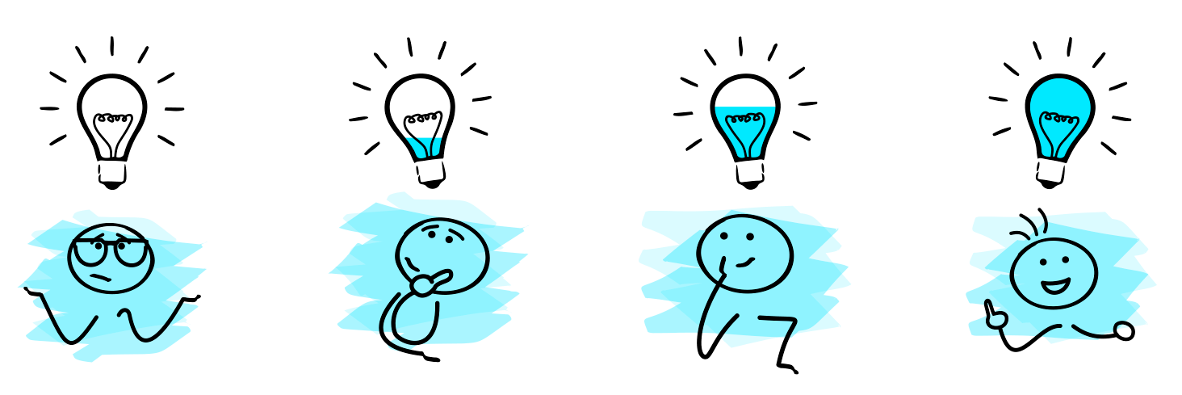
Como surgem as ideias.

Slide 11

Ponto principal sobre Design Thinking.
É um processo com foco em pessoas.
Não apenas o público alvo, mas também a própria equipe interna, todos são ferramentas importantes quando o assunto é Design Thinking.
Isso faz com que essa se torne uma abordagem muito empática, buscando sempre soluções que satisfaçam o público, a equipe interna, e nos lembre da importância das pessoas no funcionamento de cada negócio.

Slide 12

Ponto principal sobre Design Thinking.
A base da metodologia é clara: criar inovações utilizando o maior número de perspectivas possíveis é a melhor maneira de solucionar os problemas complexos de nossos dias.

Slide 13
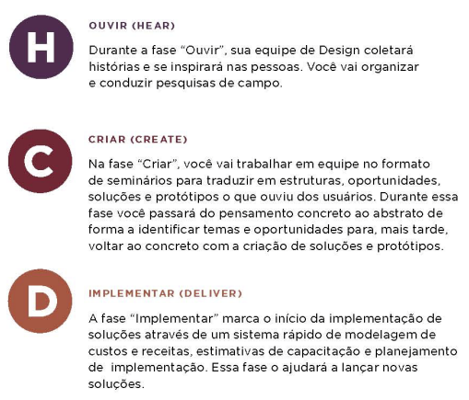
Origem do Design Thinking.
O ciclo do Design Thinking original é o ciclo criado pela IDEO, que é dividido em 3 partes:

Slide 14
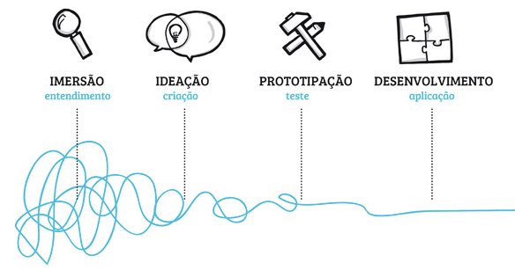
Processo de Resolução de Problemas.

Slide 15
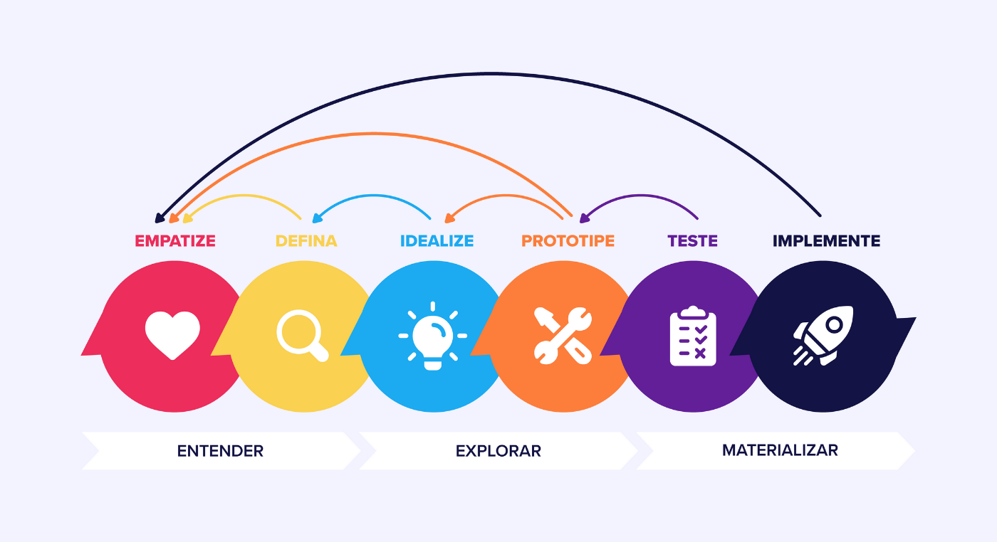
O processo de Design Thinking.
Composto por 6 fases:

Slide 16
O processo de Design Thinking.
EMPATIZAR
Empatia pode ser entendida como a capacidade de se colocar no lugar de outra pessoa. Pensando nisso, nessa etapa do fluxo, a equipe deve promover pesquisas que visam conhecer melhor os usuários, levando em consideração o que eles:
pensam;
fazem;
sentem;
esperam do seu produto e quais os problemas que desejam resolver.

Slide 17

O processo de Design Thinking.
EMPATIZAR
Preocupe-se em responder perguntas como:
qual a motivação ou aflição dos usuários?
qual o momento em que o usuário se sente frustrado?

Slide 18
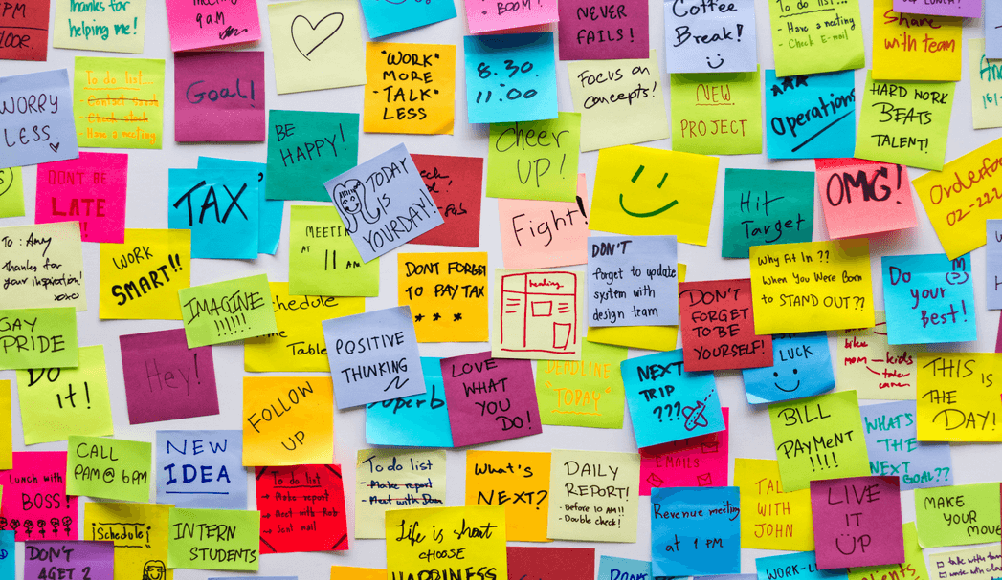

O processo de Design Thinking.
EMPATIZAR
Anote Tudo!!!

Slide 19


O processo de Design Thinking.
DEFINIR
Essa etapa é necessária para identificar quais são os reais problemas dos usuários. Na fase de definição, utilize os dados reunidos na fase de empatia para obter informações e traçar pontos em comum da user experience (UX).
Há algum ponto de dor comum entre muitos usuários diferentes?

Slide 20

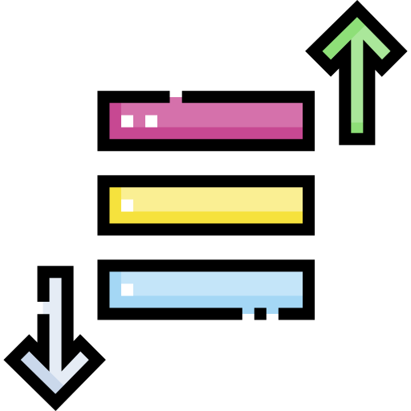
O processo de Design Thinking.
DEFINIR
PRIORIZE!!!

Slide 21

O processo de Design Thinking.
IDEALIZAR
Nessa fase, é muito importante realizar uma integração geral dos times dentro da empresa.
Portanto, junte o máximo de pessoas possível e pensem em ideias e soluções diferentes para resolver o problema identificado.
O ideal é convocar pessoas de diferentes áreas e perfis para diversificar as ideias.

Slide 22
O processo de Design Thinking.
IDEALIZAR
Verbo transitivo e intransitivo
1. dar caráter ideal a criar na imaginação;
2. fantasiar conceber, criar e projetar poetizar;
www.meudicionario.org

Slide 23
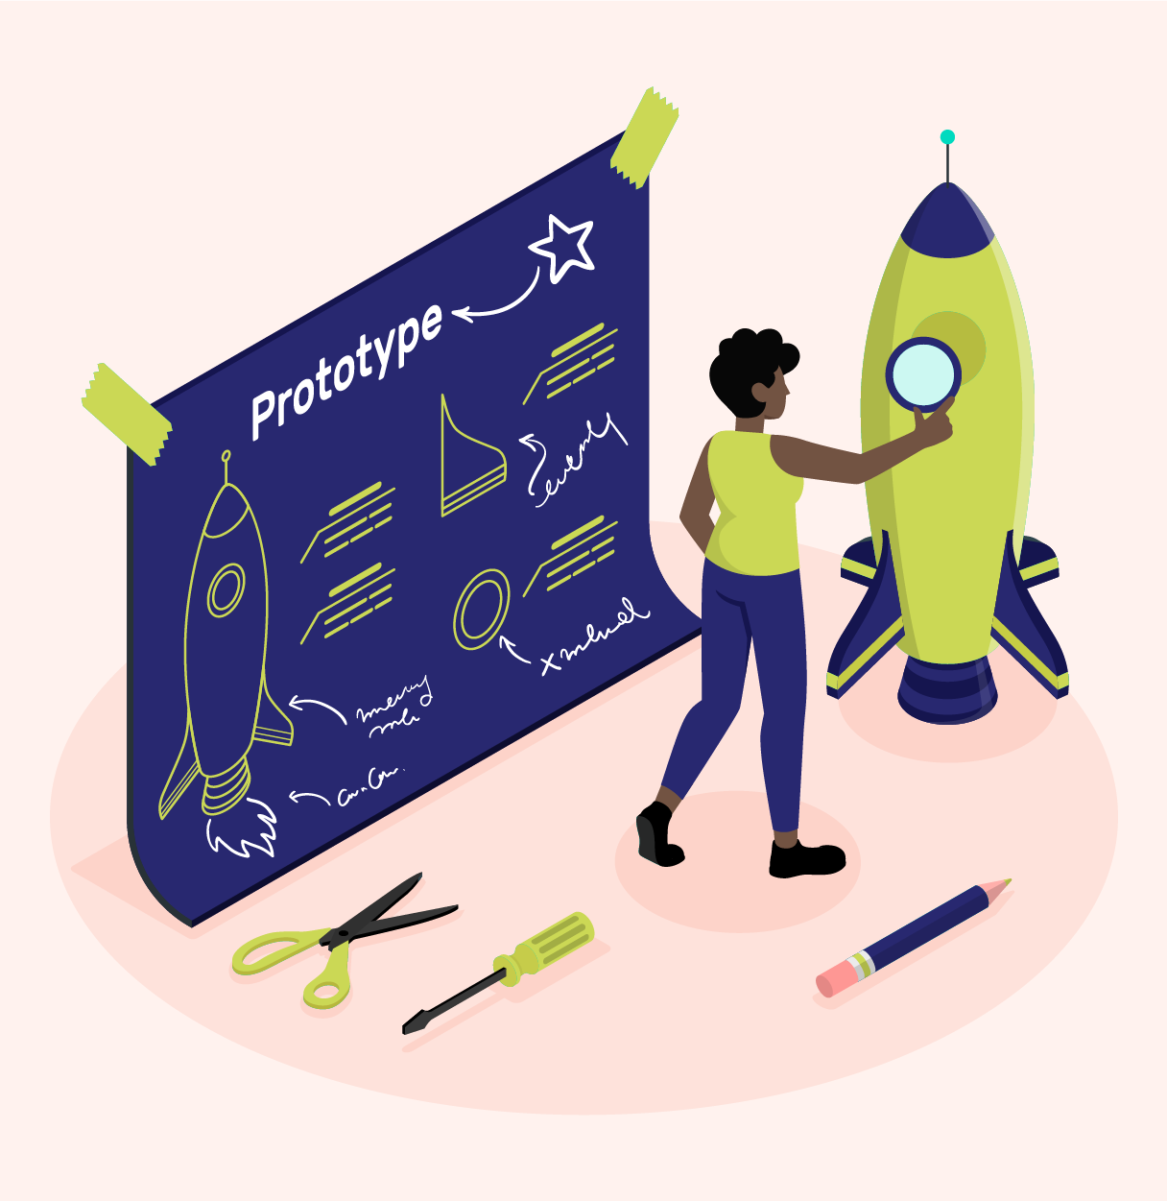
O processo de Design Thinking.
PROTOTIPAR
Após reunir diversas ideias, chegou a hora de averiguar a aplicação delas. Nesse sentido, crie representações reais para um subconjunto de ideias, ou seja, um protótipo. O objetivo dessa fase é entender quais componentes das ideias funcionam e quais não funcionam.
Nessa fase, deve-se analisar o impacto versus a viabilidade das soluções apresentadas em forma de feedback sobre seus protótipos.

Slide 24
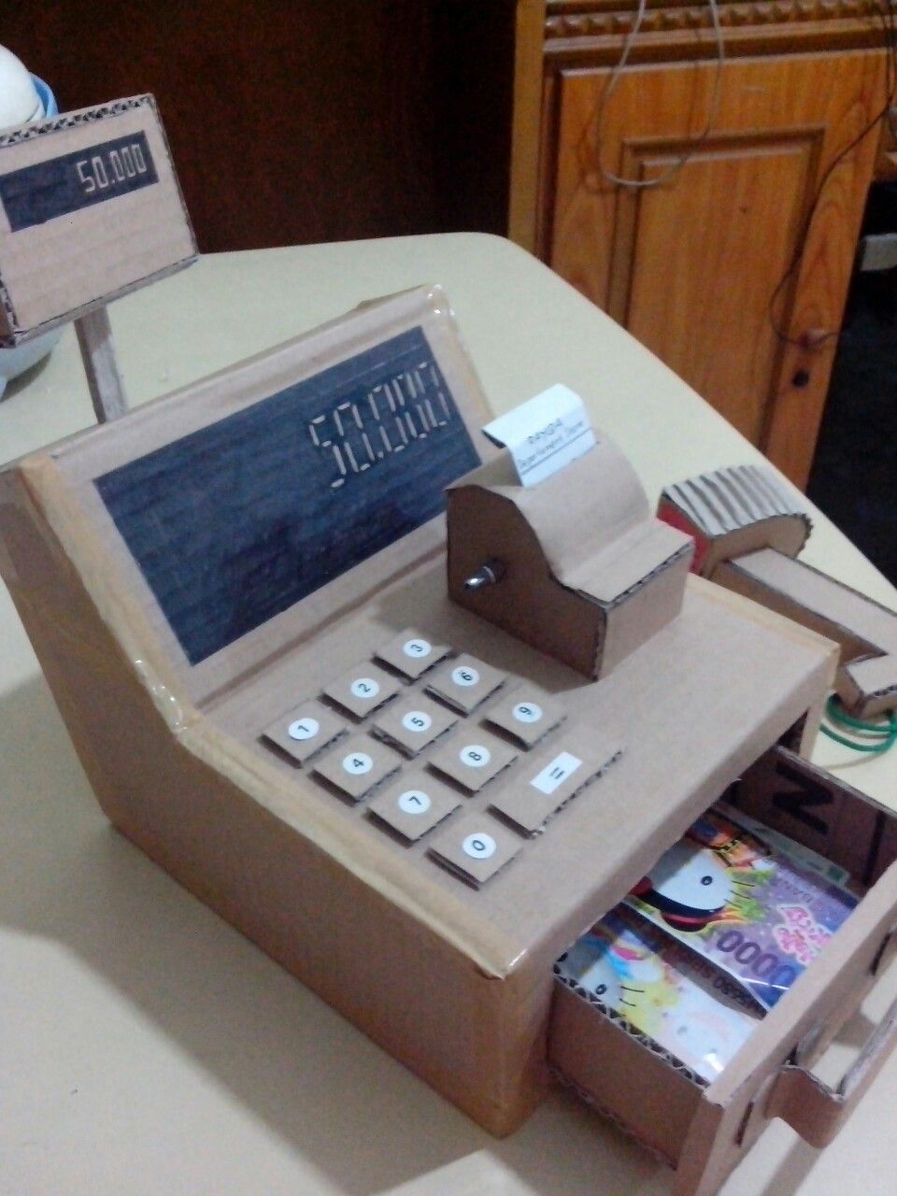
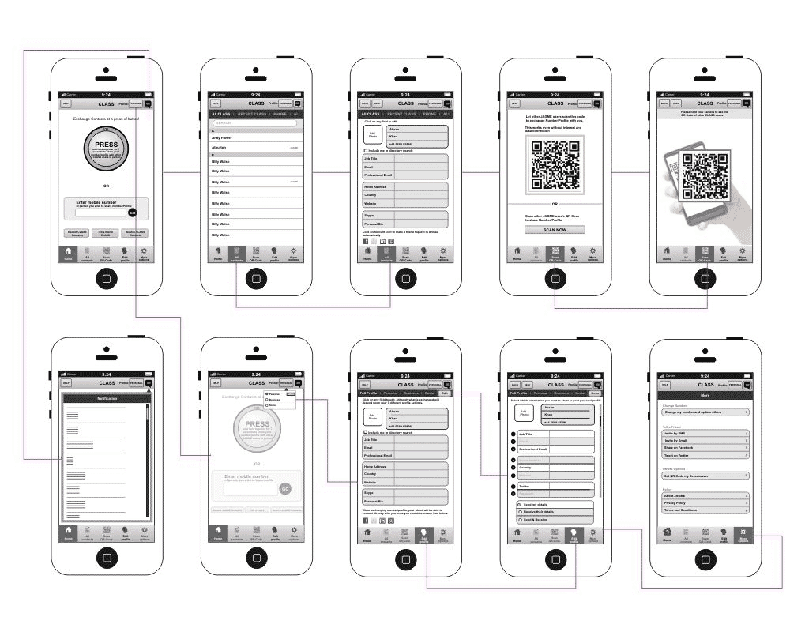
O processo de Design Thinking.
PROTOTIPAR

Slide 25

O processo de Design Thinking.
TESTAR
Após todas essas etapas, mudanças e insights, refaça o teste de usabilidade no seus usuários para obter feedbacks.
Na hora de observar é necessário analisar se a solução:
atendeu as reais necessidades dos usuários?
o modo como eles se sentem, pensam e realizam suas tarefas melhorou?

Slide 26

O processo de Design Thinking.
TESTAR
O uso pessoal está limitado aos que têm muito dinheiro. Mas autoridades da ALI Technologies afirmam que a empresa trabalhará com a prefeitura de Yamanashi, no centro do Japão, para testar a hoverbike com o objetivo de usá-la durante desastres.

Slide 27

O processo de Design Thinking.
IMPLEMENTAR
A parte de implementação é para materializar todo trabalho de criação que a equipe teve até agora. A inovação só vem se a visão for executada.
O sucesso do Design Thinking reside na sua capacidade de transformar um aspecto da vida do usuário final.

Slide 28






Quem já usa Design Thinking.

Slide 29
Cases brasileiros de produtos e serviços baseados em design thinking

Slide 30

Aplicativo Alerta Indígena Covid-19
Os povos indígenas foram um dos grupos mais afetados pelo Covid-19. Tendo em vista o cenário alarmante destas populações, o IPAM (Instituto de Pesquisa Ambiental da Amazônia), a COIAB (Coordenação das Organizações Indígenas da Amazônia Brasileira) e a Rainforest Alliance se uniram para mapear os casos entre as tribos e detectar o cenário real. Assim nasceu o aplicativo Alerta Indígena Covid-19, buscando evitar um maior risco de mortes nas aldeias.
Impactando mais de 500 mil usuários, o app ganhou outra função com o avanço da vacinação nos territórios indígenas. O Alerta Indígena Covid-19 agora se trata de uma plataforma de coleta de dados, visando auxiliar os indígenas a terem acesso a mais informações sobre saúde.

Slide 31

Natura - Sou
Desde 2012, a Natura firmou uma consistente parceria com o Media Lab do Massachusetts Institute of Technology (MIT), centro de pesquisa referência em inovação, design e tecnologia, visando aprimorar a experiência dos seus consumidores. O design thinking é utilizado pela marca durante a criação de novos lançamentos, como o bem-sucedido case de shampoos e condicionadores Sou.
O objetivo era desenvolver produtos para cabelo 30% mais baratos que a linha básica da marca. Além deste desafio, a Natura ainda precisava reduzir em 50% o impacto ambiental das embalagens destes produtos em relação aos outros do seu portfólio. Ao visitarem as casas dos consumidores, os pesquisadores da marca perceberam que as pessoas preferiam refis porque são mais baratos e ocupam menos espaço. Através do design thinking, a Natura criou uma embalagem 70% mais barata e que ocupa menos espaço que a média de outros shampoos. A linha Sou é o produto mais sustentável da empresa.

Slide 32

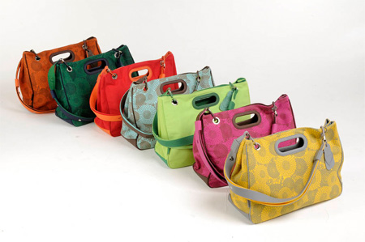
Havaianas - Linha de bolsas | São Paulo Fashion Week
“As legítimas” e “todo mundo usa”. Um clássico brasileiro assim como seus slogans, as sandálias Havaianas estão no mercado desde 1962. E não apenas no Brasil, já conquistaram países distintos como Austrália, Índia, Inglaterra e França. Associadas à originalidade, alegria, diversão e conforto, as Havaianas sempre foram um símbolo de despretensão. Até 2008, quando a marca procurou a IDEO, uma consultoria referência em design thinking. A ideia era lançar uma linha de bolsas no refinado São Paulo Fashion Week (SPFW) daquele ano, sem abrir mão do modo original do produto.
A bolsa foi apresentada naquela edição do SPFW e ganhou passarelas e vitrines além do Brasil em 2009.

Slide 33



Lembre do Remédio
O Lembre do Remédio é uma ferramenta publicitária de excelente custo/benefício. Uma proposta diferenciada para quem quer destacar-se no mercado farmacêutico. Por um valor abaixo do preço de uma SMS convencional a farmácia tem a oportunidade de fazer-se presente na lembrança do cliente desde o momento da compra, quando envia uma SMS agradecendo por ela e enfatizando a importância de se seguir o tratamento e cuidar da saúde, ao momento em que alerta o cliente quando o remédio está acabando, direcionando-o à farmácia e ao atendente que efetuou a venda, até o informe da data exata do término do remédio, indicando a necessidade de uma nova compra, lembrando-o em que farmácia foi feita.

Slide 34
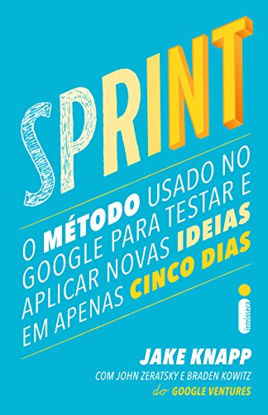
Aplicação de Design Thinking.
Um sprint de design é um processo de cinco fases com restrição de tempo que utiliza o design thinking com o objetivo de reduzir o risco ao trazer um novo produto, serviço ou recurso ao mercado.

Slide 35
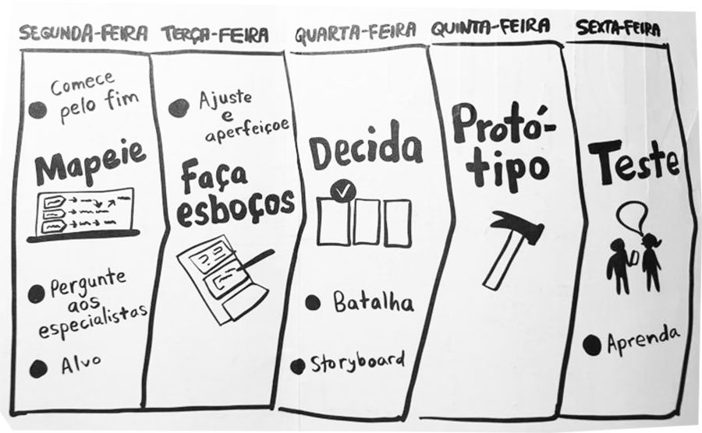
Aplicação de Design Thinking.

Slide 36
Obrigado!!!

Slide 37
Aplicado à Resolução de Problemas

